Slide 1

SIAAF WEB
INSTRUCTIVO CONFIGURACIÓN DE EVALUACIONES - BIENESTAR

Slide 2

Acceso
Ingrese desde su navegador al sitio web de la Universidad: http://www.unisimon.edu.co/ y seleccionar en menú principal la opción «Portales»

Slide 3

Dirigirse a la sección «Portal Profesores y Administrativos»

Slide 4

Digite su usuario y contraseña para acceder al sistema y luego presione sobre el botón «Acceder»

Slide 5
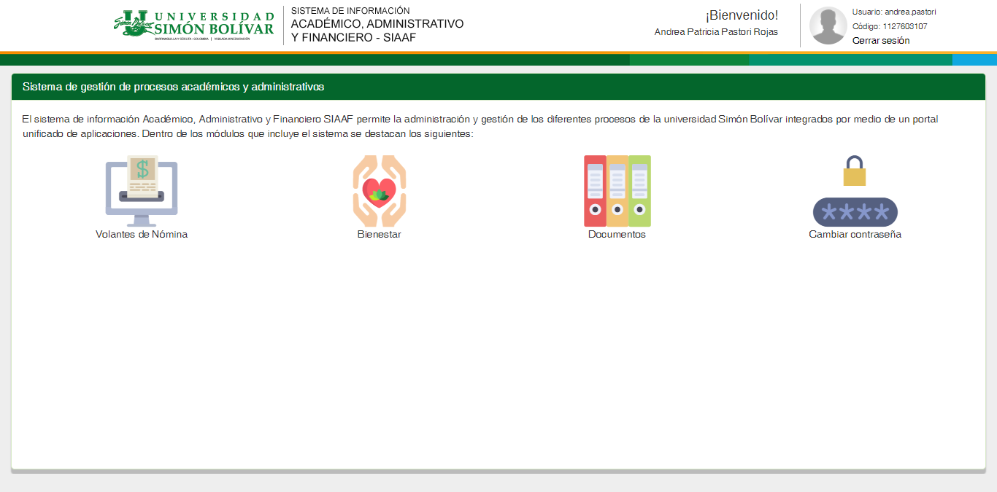
Módulo
Luego de ingresar deberá seleccionar el módulo «Bienestar»

Slide 6
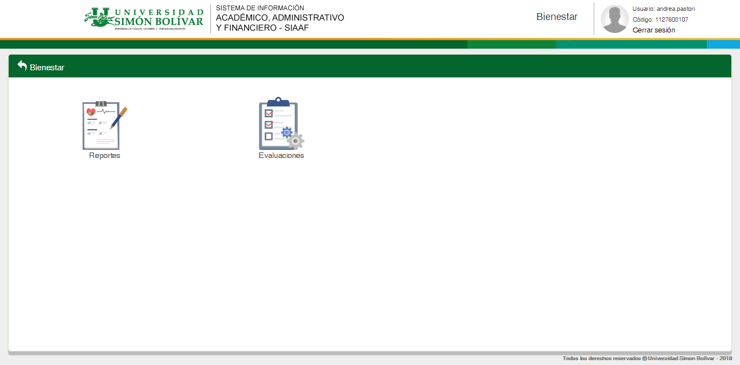
Módulo
Seleccionar el icono «Evaluaciones»

Slide 7
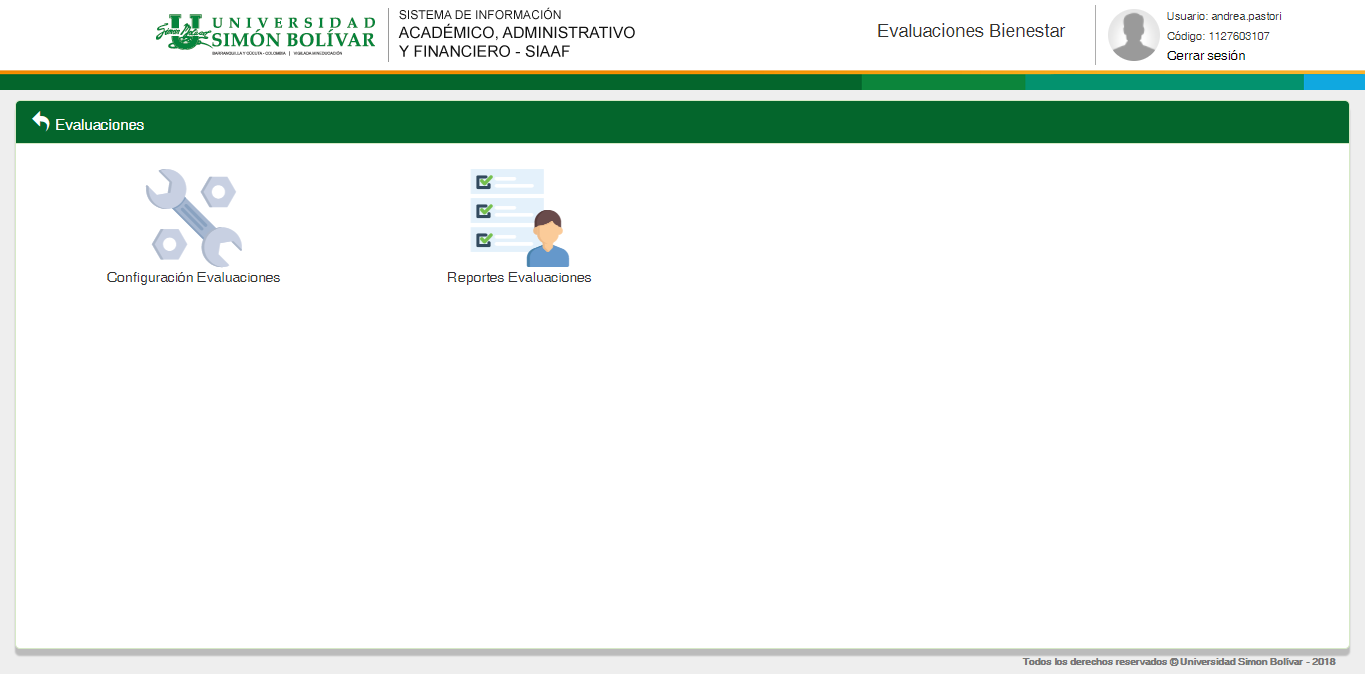
Módulo
Luego ingrese a la sección «Configuración de Evaluaciones»

Slide 8
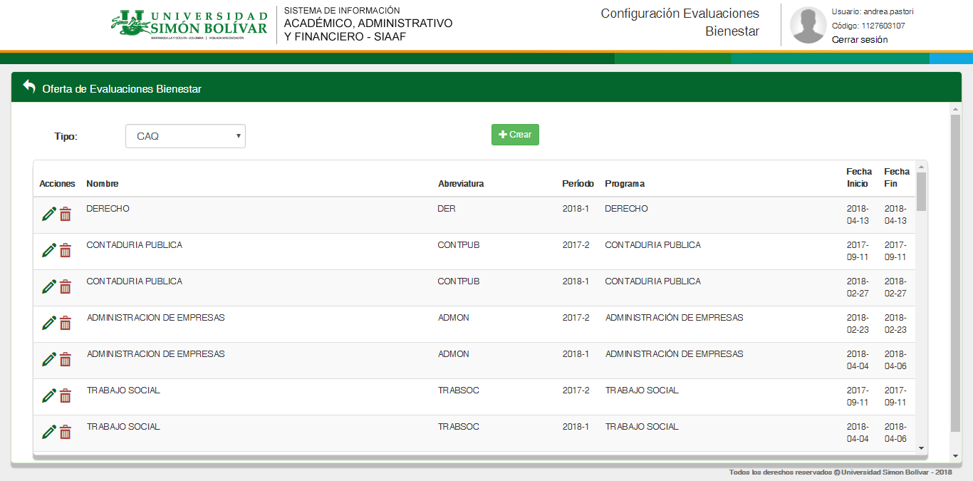
Crear Oferta
Para realizar la configuración de las ofertas en las cuales estará permitido al estudiante realizar una evaluación, seleccione el tipo de evaluación (CAQ o KOLB) y luego presione el icono «Crear»

Slide 9
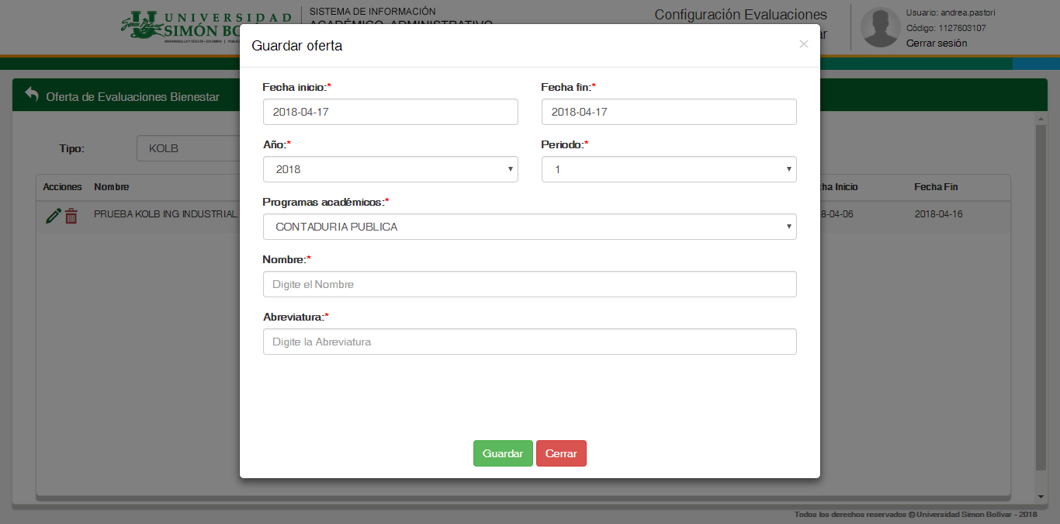
Crear Oferta
Para finalizar el proceso complete la información solicitada en el formulario desplegado y registre la oferta presionando el botón «Guardar»

